Slide 1

NÁZEV: VY_32_INOVACE_03_05_16_Animals
NÁZEV ŠKOLY: Základní škola a mateřská škola Lukavice, okres Ústí nad Orlicí
AUTOR: Mgr. Blanka Goňová
TEMA: Animals
ČÍSLO PROJEKTU: CZ.1.07/1.4.00/21.1744

Slide 2
ANOTACE
Tento materiál slouží zejména k opakování tematického okruhu Animals. Žáci si zopakují pojmenování zvířat ze savany, mořského světa, pralesa a některých domácích mazlíčků. Postupným klikáním se objevují správné názvy. Je možno využít také ke zkoušení a kontrole. Žák autista ocenil množství obrázků
Určeno k prezentaci na interaktivní tabuli.

Slide 3
CITACE
Obrázky byly použity z klipartů Microsoft PowerPoint – www.office.microsoft.com

Slide 4
Animals

Slide 5
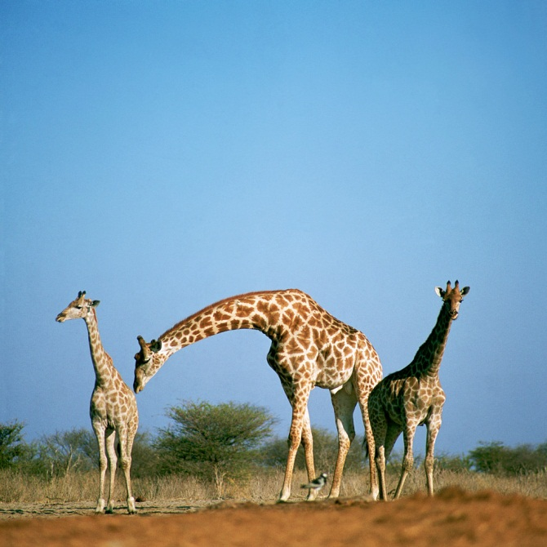
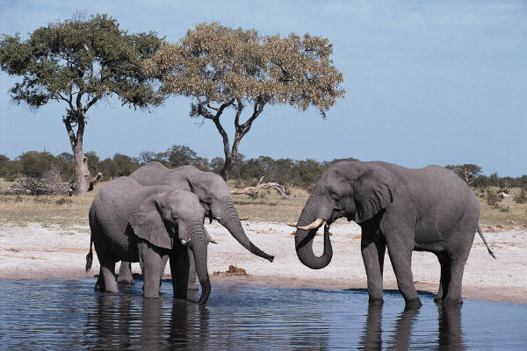
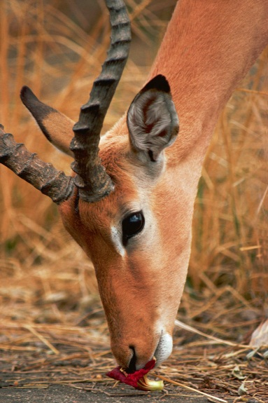
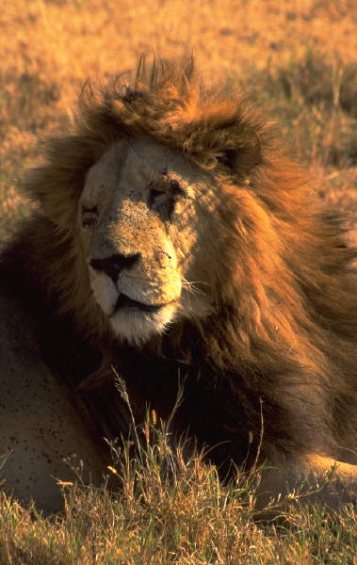
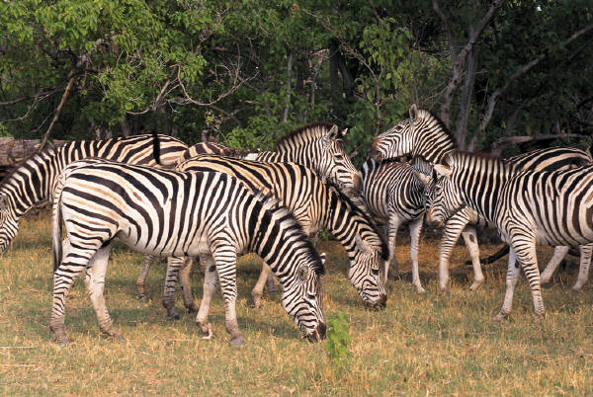
Savana
elephant
giraffe
antelope
lion
zebra

Slide 6
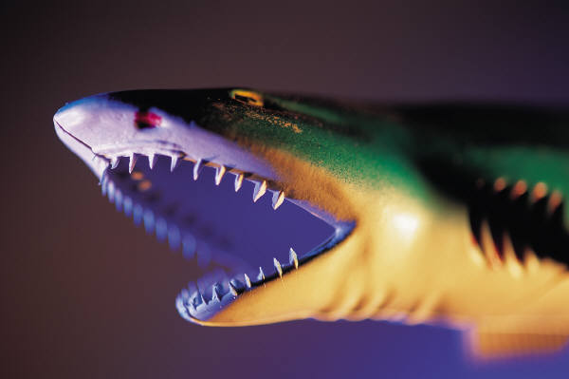
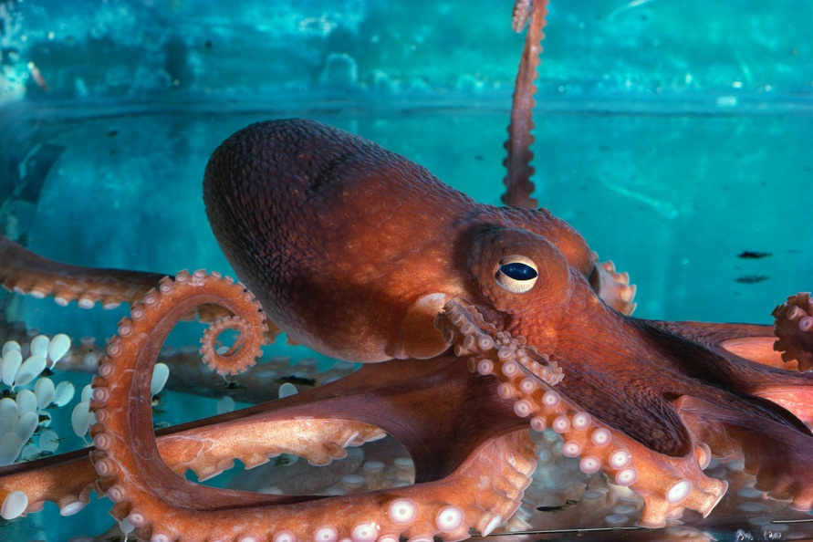
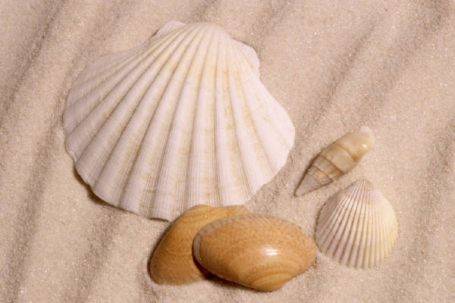

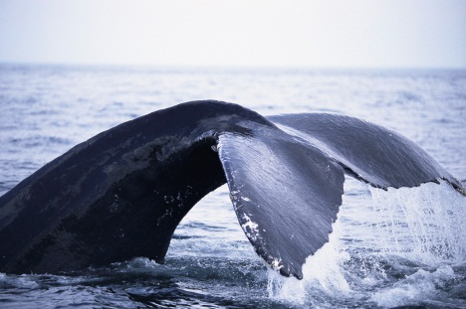
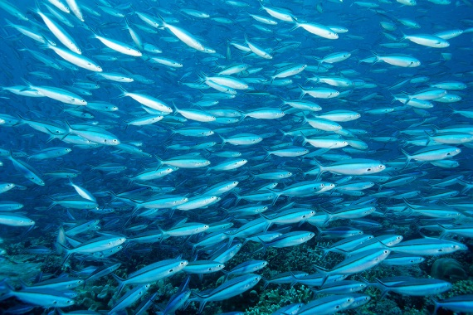
Sea world
shark
seashell
octopus
fish
whale
crab

Slide 7
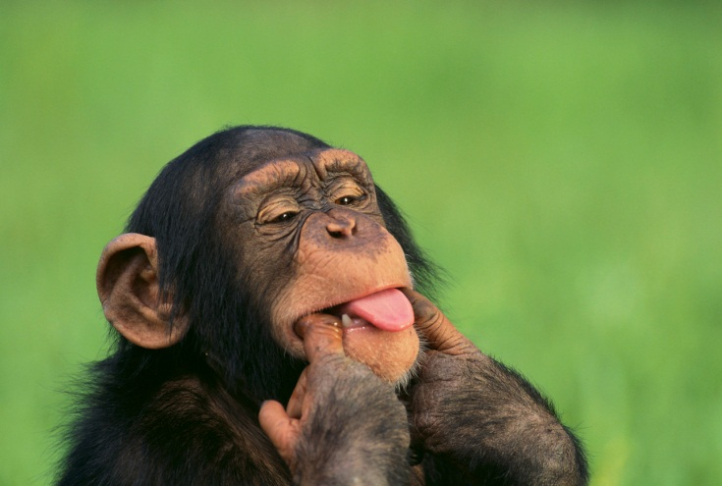
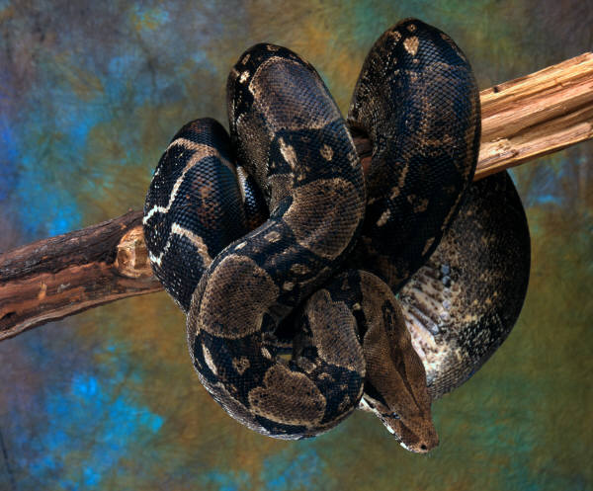
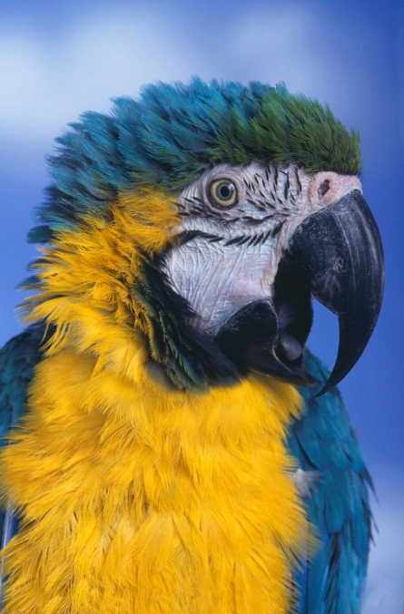
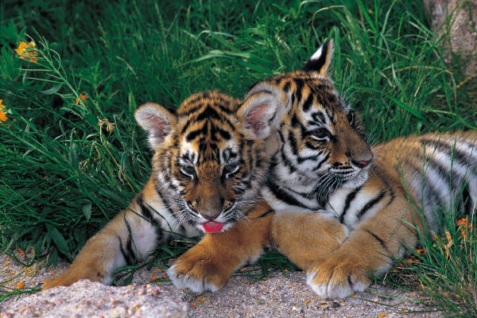
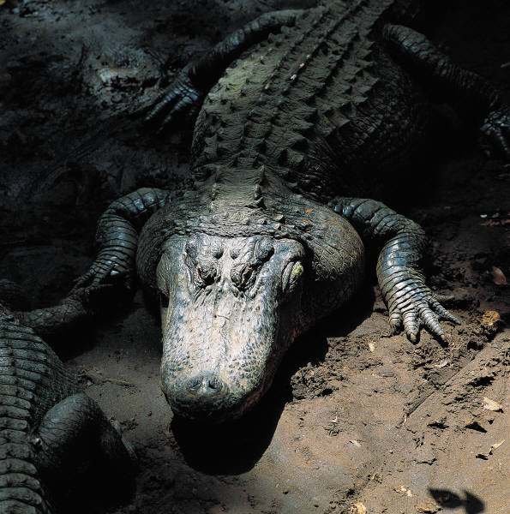
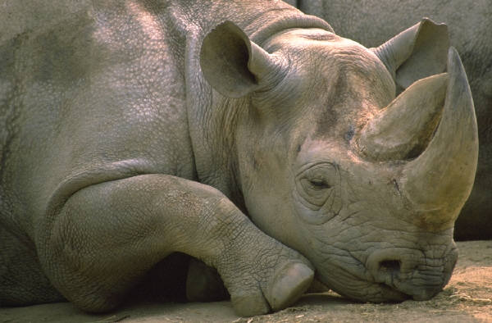
monkey
snake
parrot
tiger
rhino
crocodile

Slide 8
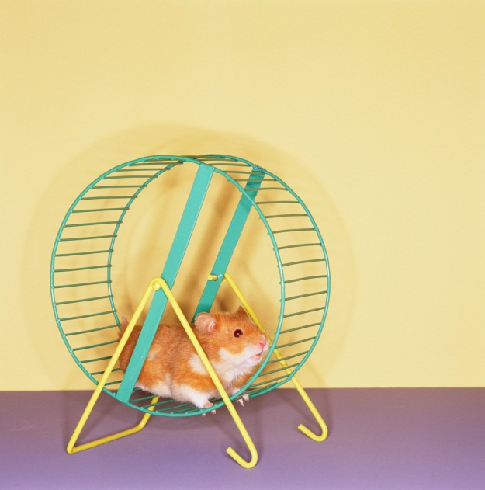
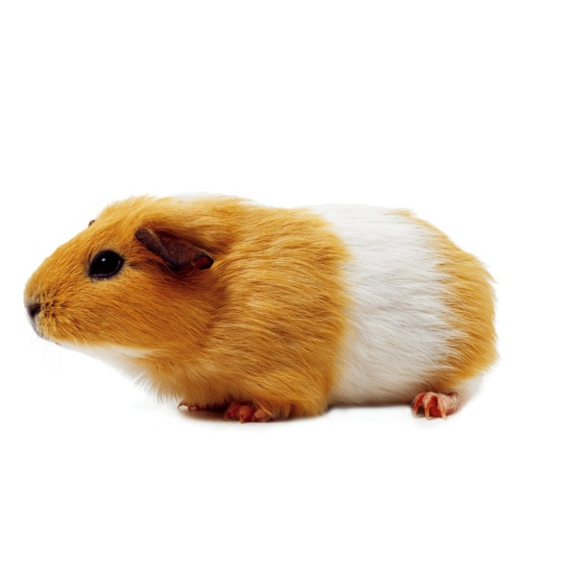
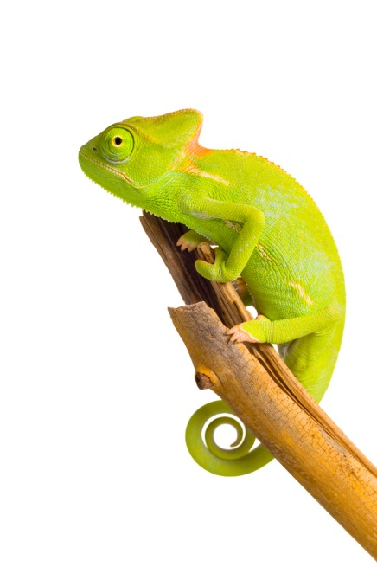
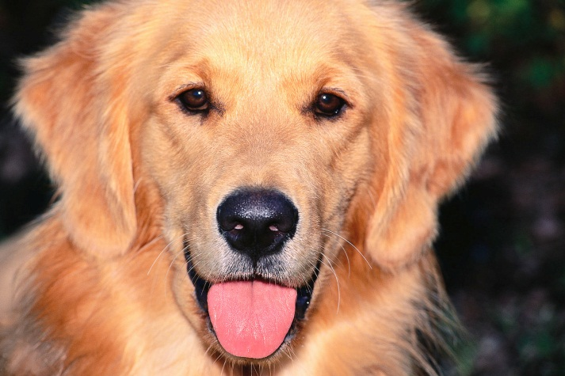
turtle
hamster
guinea-pig
dog
chameleon

